Slide 1

MATEMATIKA
Exponenciální rovnice

Slide 2

Název projektu: Nové ICT rozvíjí matematické a odborné kompetence
Číslo projektu: CZ.1.07/1.5.00/34.0228
Název školy: Střední odborná škola Litovel, Komenského 677
Číslo materiálu: III-2-08-15_Exponencialni-rovnice
Autor: Mgr. Stanislav Prucek
Tematický okruh: Matematika
Ročník: I.
Datum tvorby: prosinec 2013
Autorem materiálu a všech jeho částí, není-li uvedeno jinak, je
Mgr. Stanislav Prucek

Slide 3
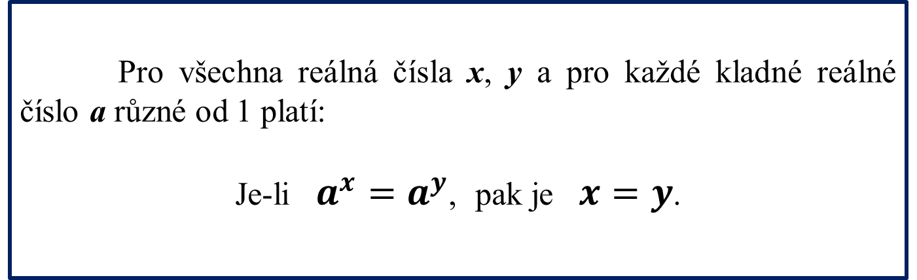
EXPONENCIÁLNÍ ROVNICE
Pro všechna reálná čísla x, y a pro každé kladné reálné číslo a různé od 1 platí:
Je-li $a^{x}=a^{y}$, pak je $x=y$.

Slide 4
?
Řešte rovnici:
$2^{2x−1}=8$
Obě strany rovnice upravíme tak, aby byly vyjádřeny ve tvaru mocnin o stejném základu:
$2^{2x−1}=2^{3}$
Užijeme větu uvedenou v úvodu prezentace:
$2x−1=3$
$2x=4$
$x=2$
Rovnice má jedno řešení $P=\left\{2\right\}$.
zpět
zpět

Slide 5

?
Řešte rovnici:
${3^{3}∙27}^{2x−3}={81}^{3x−5}$
Obě strany rovnice upravíme tak, aby byly vyjádřeny ve tvaru mocnin o stejném základu:
${3^{3}∙\left(3^{3}\right)}^{2x−3}={\left(3^{4}\right)}^{3x−5}$
${3^{3}∙3}^{6x−9}=3^{12x−20}$
$3^{3+6x−9}=3^{12x−20}$
$3^{6x−6}=3^{12x−20}$
Užijeme větu uvedenou v úvodu prezentace:
$6x−6=12x−20$
$−6x=−14$
$x=\frac{14}{6}=\frac{7}{3}$
Rovnice má jedno řešení $P=\left\{\frac{7}{3}\right\}$.
zpět
zpět

Slide 6

?
Řešte rovnici:
${\left(\frac{2}{3}\right)}^{x}∙{\left(\frac{9}{4}\right)}^{x}=\frac{27}{8}$
Obě strany rovnice upravíme tak, aby byly vyjádřeny ve tvaru mocnin o stejném základu:
${\left(\frac{2}{3}∙\frac{9}{4}\right)}^{x}=\frac{27}{8}$
${\left(\frac{3}{2}\right)}^{x}={\left(\frac{3}{2}\right)}^{3}$
Užijeme větu uvedenou v úvodu prezentace:
$x=3$
Rovnice má jedno řešení $P=\left\{3\right\}$.
zpět
zpět

Slide 7

?
Řešte rovnici:
${3^{x+2}+3}^{x−1}=28$
Obě strany rovnice upravíme tak, aby bylo možno užít substituci:
${3^{x}∙3^{2}+3}^{x}∙\frac{1}{3^{1}}=28$
Užijeme substituci: $3^{x}=y$ (*)
Upravíme rovnici::
$9y+\frac{y}{3}=28$
$27y+y=84$
$28y=84$
$y=3$
Dosadíme za y do (*)
$3^{x}=3$
Užijeme větu uvedenou v úvodu prezentace:
$x=1$
Rovnice má jedno řešení $P=\left\{1\right\}$.
zpět
zpět

Slide 8
Anotace:
Tato prezentace slouží k výkladu Exponenciálních rovnic. Žáci pomocí ekvivalentních úprav řeší příklady na dané téma.
Použité zdroje:
Doc. RNDr. Oldřich Odvárko , DrSc. a kol.: Matematika pro SOŠ a studijní obory SOU, 2. část, 6. vydání 1996, Prometheus, ISBN 80-7196-042-X
Doc. RNDr. Oldřich Odvárko, DrSc. a kol.: Matematika pro SOŠ a studijní obory SOU, 3. část, 5. vydání 1996, Prometheus, ISBN 80-7196-039-X
Doc. RNDr. František Jirásek, DrSc. a kol.: Sbírka úloh z matematiky pro SOŠ a studijní obory SOU, 1. část, 5. vydání 1986, Prometheus, ISBN 80-85849-55-0
František Janeček: Sbírka úloh z matematiky pro střední školy - VÝRAZY, ROVNICE, NEROVNICE A JEJICH SOUSTAVY, 4. vydání 2002, Prometheus, ISBN 80-7196-076-4
Autorem materiálu a všech jeho částí, není-li uvedeno jinak, je
Mgr. Stanislav Prucek
zpět

